Slide 1
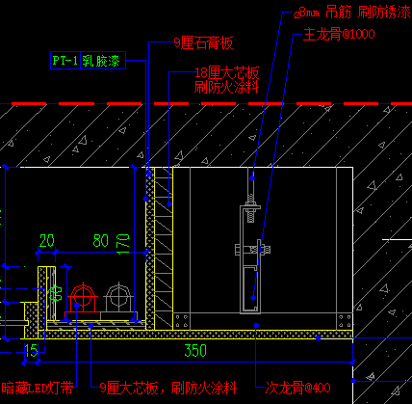
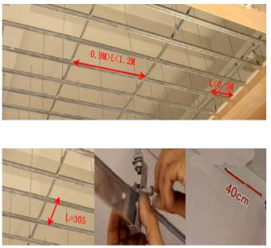
主控项目
轻钢龙骨吊顶（一）
一、施工前控制
下料 | 1、按招标品牌采购，必须符合国家标准。
主控要点 | 1、根据确定+1m水平线，按设计标高弹吊顶完成线； 2、有裂痕，受潮、弯曲变形、断裂、面层起鼓的板均严禁使用；
二、施工规范
1、顶棚内的管线、设
备须单独固定，不得吊
挂在轻钢骨架上；
2、设备及灯具开孔需
提前放样错开主龙骨，
见光面严禁出现木作板
面（木作表面须封石膏板）；
3、主、副龙格式不得
大于1200mm*400mm间
距。
轻钢龙骨吊顶节点
轻钢龙骨施工图

Slide 2
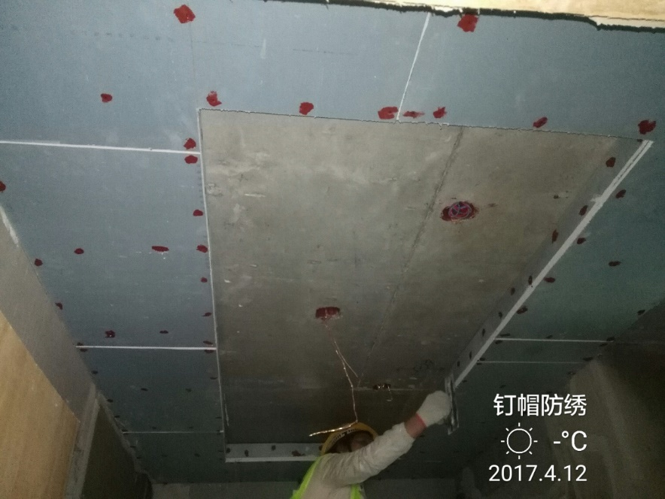
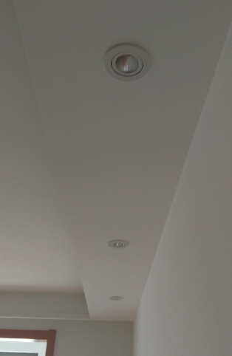
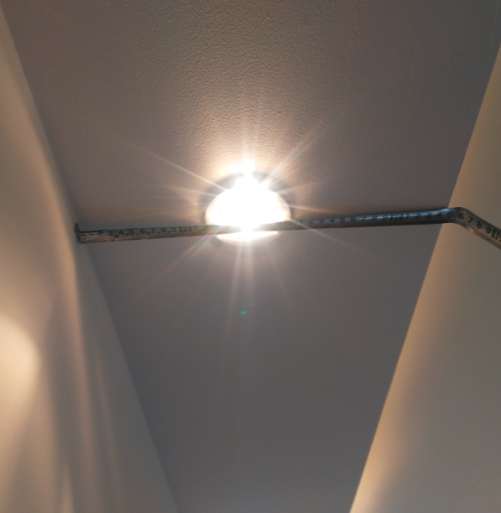
主控项目
4、石膏板缝隙错开，板与板缝隙3~5mm，封板应从墙的一侧顺序安装，自攻螺丝应陷入板表面0.5~1mm，且不能破坏纸面。
5、石膏板封板转角处须刀把式封板（错开一个龙骨间距400mm），严禁
板缝在同一线上，必须错缝。
6、刮腻子前补钉帽防锈；
7、涂料施工前必须
完成天花所有的孔洞定位及开取。
8、按图纸所示灯孔定位开灯孔，灯孔应居中，成一条直线。
硅酸钙板转角刀把式封板（不小于400）
灯孔偏离中心线
石膏板转角刀把式封板,补钉帽防锈
关注敏感点 | 板面无破损、起翘、小块拼接，干净平整，接缝顺直，坚实无松动

